Slide 1
Развивающая игра «Солнечный зайчик»
МДОУ ЦРР – детский сад «Сказка»
п. Ивня Белгородской области
Автор: педагог – психолог
Бурлуцкая Е. Ф.

Slide 2
Цель: развитие у детей внимания и умения ориентироваться в пространстве.

Slide 3
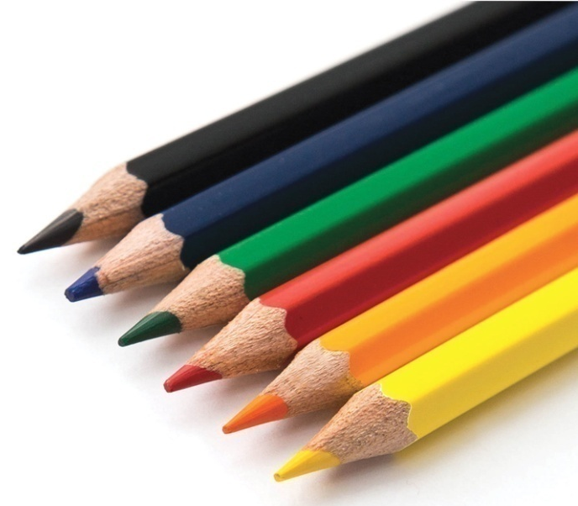
Материалы: фонарик, лист бумаги, цветные карандаши.

Slide 4
Ход игры: «К нам в гости пришёл солнечный зайчик! Найди, где он находится (включаете фонарик и светите им на стенку). А теперь зайчик будет двигаться. Запомни, как он двигался, и нарисуй его путь». Ребенок следит взглядом за движением светового пятна, а затем зарисовывает траекторию пути зайчика на листе бумаги. Вместо фонарика в солнечный день можно использовать— зеркальце.

Slide 5
Желаем успехов!

